Slide 1

Smart Mirror 일상생활에 편리함을 더하다
이 문서는 나눔글꼴로 작성되었습니다. 설치하기

Slide 2
목차
1 팀원소개
1-1 팀원소개
2 제안 배경
2-1 시간
2-2 날씨
2-3 TREND
3 창업 아이템
3-1 Frame
3-2 기능
4 시연영상

Slide 3
팀 소개:
Chapter 1
3

Slide 4
F.I.T (Fasion In Technology)
1-1
이름 | 생년월일 | 소속 | 최종학력 | 주요역할 | 비고
김종원 | 920817 | 금오공대 | 대재 | UI설계 및 하드웨어 디자인
서석훈 | 921012 | 금오공대 | 대재 | 데이터베이스 구축 및 설계
조현우 | 931223 | 금오공대 | 대재 | 리눅스 네트워크 서버 개발 | 팀장
4

Slide 5
제안 배경:
Chapter 2

Slide 6
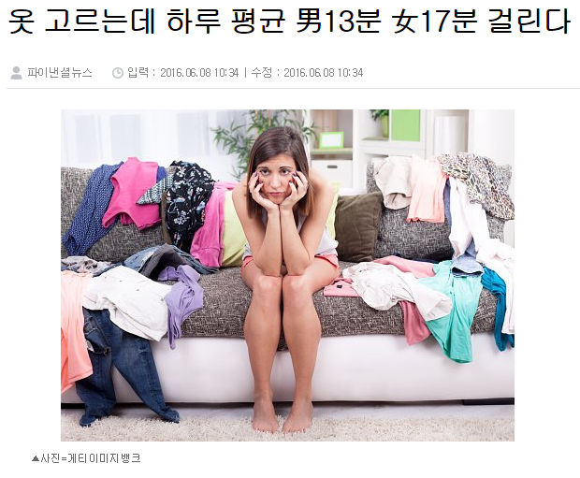
제안 배경: 시간
2-1
6

Slide 7
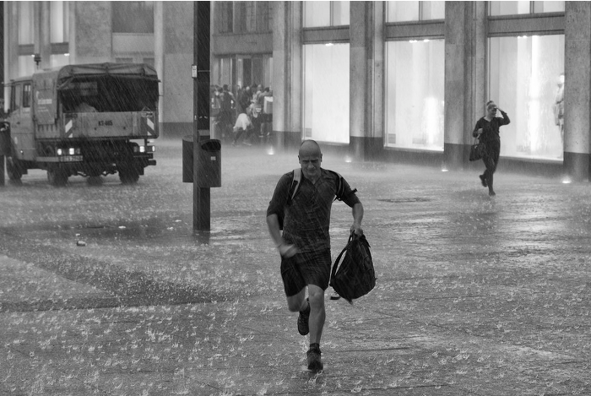
제안 배경: 날씨
2-2
7

Slide 8

제안 배경: TREND
2-3
8

Slide 9
아이템 소개:
Chapter 3

Slide 10
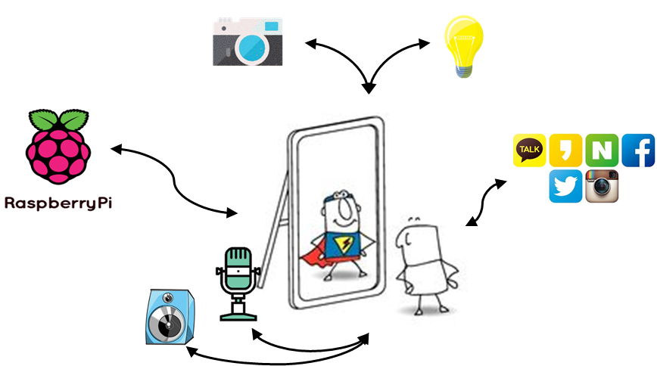
아이템: Frame
3-1
10

Slide 11

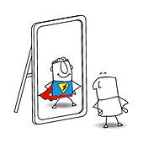
아이템: 기능
3-2
11

Slide 12
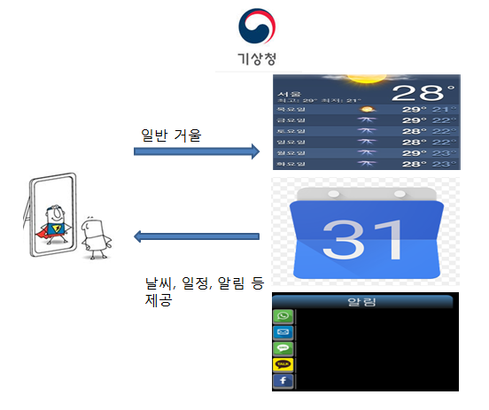
아이템: 기능
3-2
12

Slide 13

창업 아이템: 기능
3-2
13

Slide 14
시연영상:
Chapter 4

Slide 15

시연영상:

Slide 16
참고사이트 Git : https://github.com/evancohen/smart-mirror

Slide 17
감사합니다

